Slide 1



Pitch de Apresentação
D O C E E N C O N T R O

Slide 2

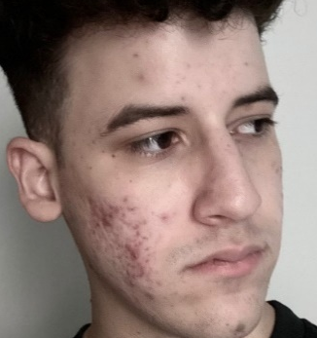
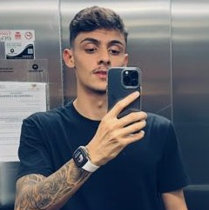
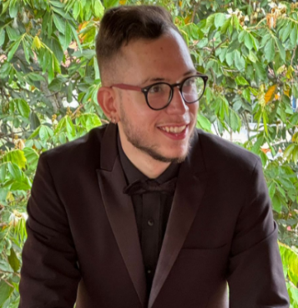

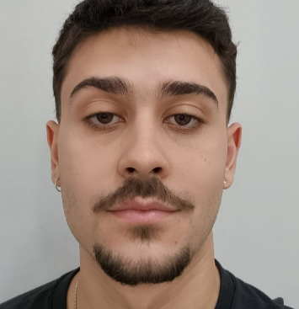

Apresentação do Grupo
Victor Müller
Pedro Henrique
Lucas Moya
Augusto Vernek
Eduardo Pinese
Guilherme Balassoni
CARGO
CARGO
CARGO
CARGO
CARGO
CARGO
Gestor de Projeto;
Designer;
Scrum Master;
Desenvolvedor Full Stack e Mobile.
Analista de Business Intelligence (BI);
Desenvolvedor Full Stack e Mobile;
Product Owner (PO).
Analista de Suporte e Manutenção;
Analista de Viabilidade;
Engenheiro de Testes.
Analista de Business Intelligence (BI);
Desenvolvedor Full Stack e Mobile;
Especialista em Instalação e Deploy.
Desenvolvedor Full Stack e Mobile;
Engenheiro de Testes;
Analista de Viabilidade.
Analista de Viabilidade;
Consultor de Usabilidade;
Analista de Requisitos.

Slide 3
Introdução
O Doce Encontro é um aplicativo mobile criado para facilitar a organização de chás de bebê, chá revelação e chás de fraldas. Pensado especialmente para gestantes, o app oferece uma experiência intuitiva e completa, com recursos como criação de eventos, lista de presentes, convites personalizados, localização do evento e muito mais. Tudo isso de forma simples, elegante e acessível. Com o Doce Encontro, transformar momentos especiais em memórias inesquecíveis ficou ainda mais fácil.

Slide 4
Problemas
Gestantes enfrentam dificuldades para organizar chás de bebê e eventos similares.
Falta de centralização de informações, listas de presentes e convites.
Pouca praticidade e acessibilidade em soluções atuais.

Slide 5
Nossa Solução
Aplicativo mobile para organizar, inicialmente: Chás de Bebê, Revelação e Fraldas.
Criação, personalização e acessibilidade de eventos em poucos cliques.
Listas de presentes, convidados, mapa para a localização e muito mais.

Slide 6
Funcionalidades
Cadastro e login de usuário
Criação e listagem de eventos
Detalhes do evento com presentes e convidados
Navegação intuitiva com barra inferior estilizada
Design moderno e adaptável
Tela de convidados com listagem e adição
Perfil do usuário com informações da base
Navegação em abas estilo SPA (Single Page App)
Amigos, convites e interações sociais
ChatBot com IA e recomendações inteligentes
Calendário com eventos e datas comemorativas
Integração com Google Maps e notificações push

Slide 7
Tecnologias Utilizadas
Frontend: Flutter (Android e iOS)
Backend: Spring Boot (Java)
Banco de Dados: MySQL
Hospedagem: Azure & Google Cloud
Controle de versão: GitHub

Slide 8
Por que o Doce Encontro?
Focado em eventos únicos
Simples, elegante e completo para o cliente alvo
Entende e transforma a organização de eventos em uma experiência ainda mais especial
Pronto para crescer com novas integrações e funcionalidades

Slide 9
Agradecimentos
Obrigado pela atenção!

